Slide 1

FERIA NACIONAL DE EMPLEO 2022 17 DE ENERO DE 2022

Slide 2


MINISTERIO
DE TRABAJO Y
PREVISIÓN SOCIAL

Slide 3


MINISTERIO
DE TRABAJO Y
PREVISIÓN SOCIAL
DATOS FERIA NACIONAL DE EMPLEO 2022
Más de 150 puestos de trabajo por departamento

Slide 4
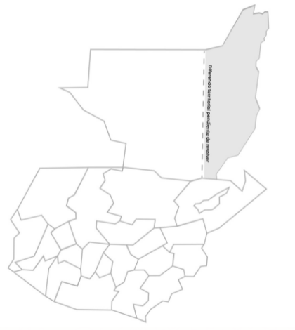
COBERTURA DE LA FERIA NACIONAL DE EMPLEO 2022
MINISTERIO
DE TRABAJO Y
PREVISIÓN SOCIAL
Regiones | Departamentos | Fecha
Región 1 | Guatemala Sololá Chimaltenango Sacatepéquez | 24/01/2022
Región 2 | Alta Verapaz Baja Verapaz Quiché Petén | 25/01/2022
Región 3 | Chiquimula El Progreso Izabal Jalapa Zacapa | 26/01/2022
Región 4 | Escuintla Jutiapa Santa Rosa Suchitepéquez | 27/01/2022
Región 5 | Huehuetenango Quetzaltenango San Marcos Retalhuleu Totonicapán | 28/01/2022

Slide 5
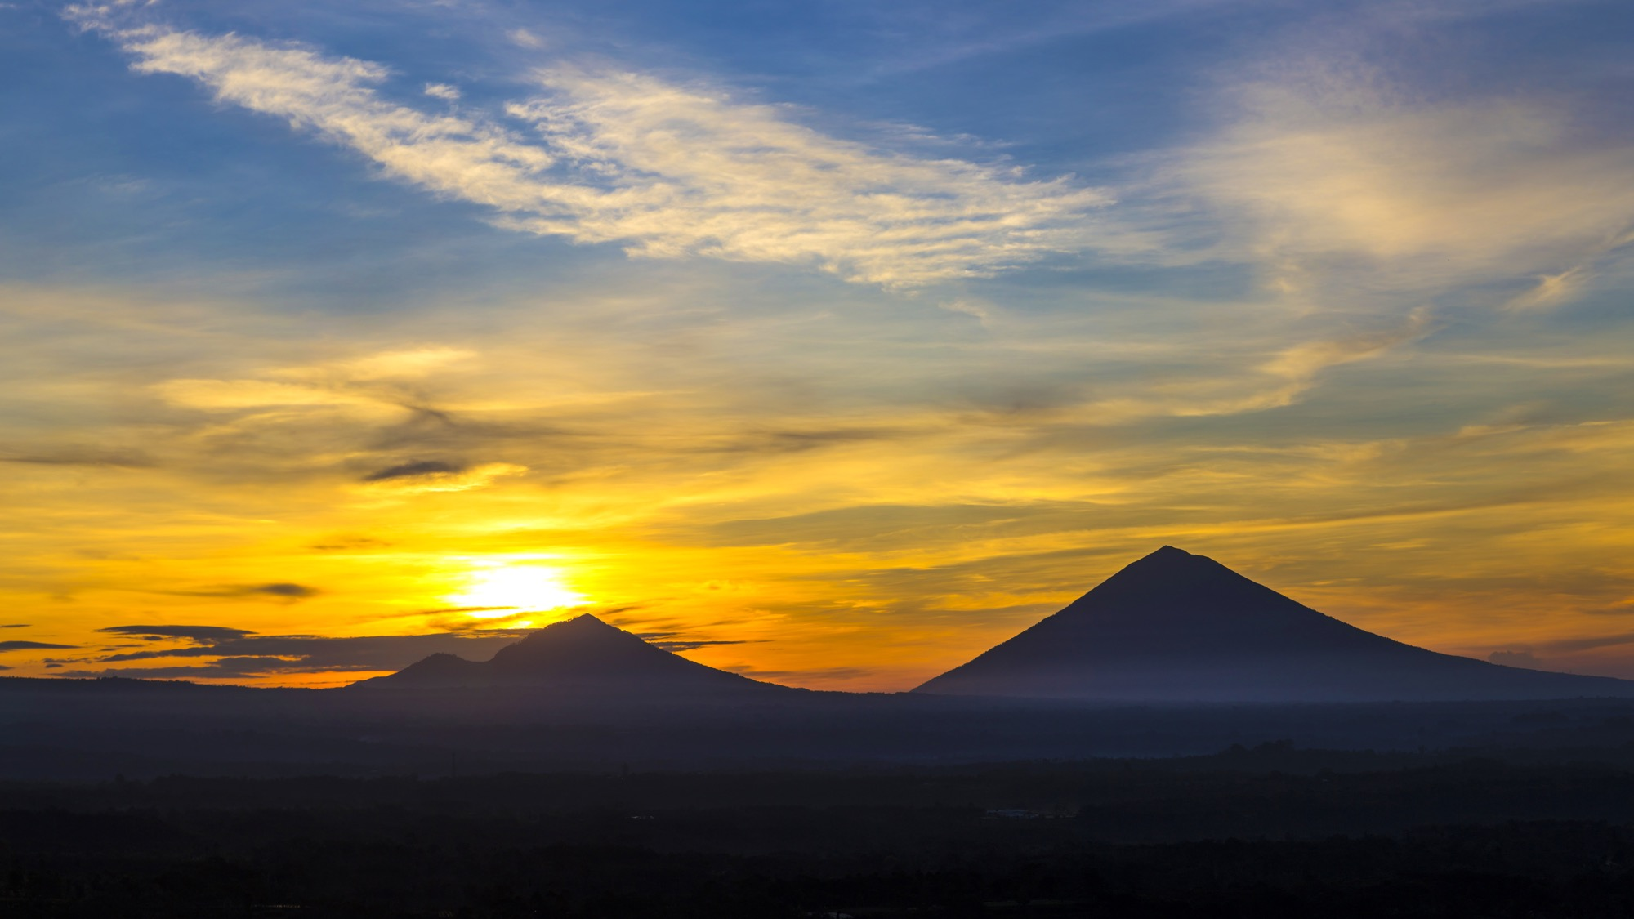
www.mintrabajo.gob.gt

